Slide 1
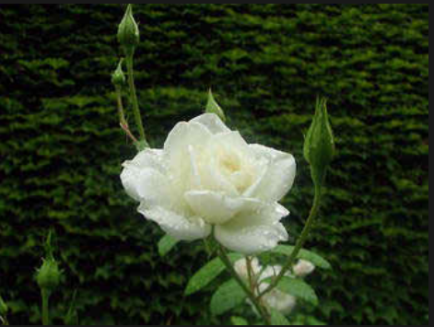
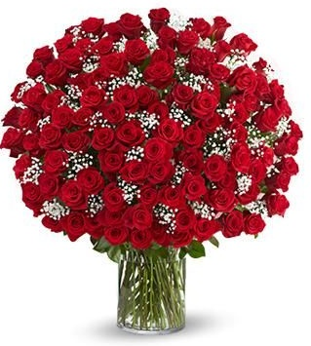
প্রিয় শিক্ষার্থীবৃন্দ আজকের পাঠে তোমাদেরকে জানাই আন্তরিক প্রীতি ও
একরাশ ফুলেল শুভেচ্ছা

Slide 2
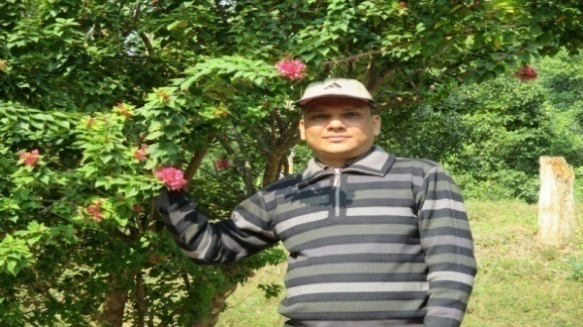
উপস্থাপনায়
মোহাম্মদ হাবিবুর রহমান
প্রধান শিক্ষক
মধুঝিরি সরকারি প্রাথমিক বিদ্যালয়
লামা, বান্দরবান পার্বত্য জেলা।
Email : habibmadhuziri@gmail.com
Cell phone : 01840075468

Slide 3
বিষয় :
বাংলা
চতুর্থ শ্রেণি
সময় : ৪০ মি:

Slide 4
প্রস্তুতি :
আচ্ছা আমরা সবাই গান পছন্দ করি তাই’না !
তাহলে আমরা এখন একটা দেশের গান শোনব।

Slide 5
আজকের পাঠ : বাংলাদেশের প্রকৃতি
পাঠ্যাংশ :
গ্রীষ্মের পর আসে বর্ষা……………ষড়ঋতুর এত বিচিত্র, সুন্দর রুপ পৃথিবীর আর কোথাও নেই।
পৃষ্ঠা নং - ২ ও ৩

Slide 6
শিখন ফল :
শোনা : ৩.৪.১- বাংলাদেশের প্রকৃতির বৈশিষ্ট্য
বিষয়ে শোনে বুঝতে পারবে।
বলা : ২.৭.১- বাংলাদেশের প্রকৃতির বৈশিষ্ট্য
বলতে পারবে।

Slide 7
পড়া : ২.৭.১- বাংলাদেশের প্রাকৃতিক বৈচিত্র
বিষয়ে বর্ণনা পড়তে পারবে।
লেখা : ২.৫.১- বাংলাদেশের প্রাকৃতিক বৈচিত্র
বিষয়ে বর্ণনা লিখতে পারবে।

Slide 8
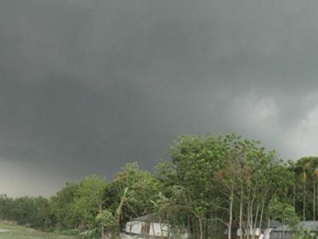
বর্ষাকাল
আকাশ মেঘাচ্ছন্ন

Slide 9
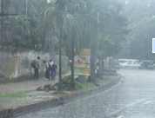
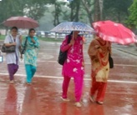
মুষলধারে বৃষ্টি
ঝিরঝির বৃষ্টি

Slide 10
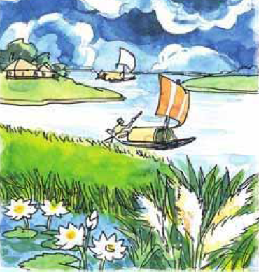
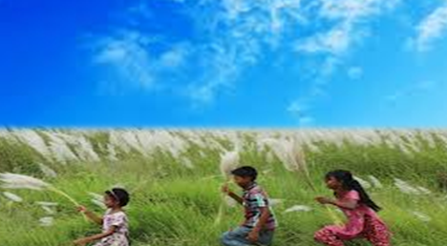
শরৎকাল
কাশফুল নিয়ে ছেলেমেয়েরা ছুটাছুটি করছে
নদীর তীরে কাশফুল ফুটেছে

Slide 11
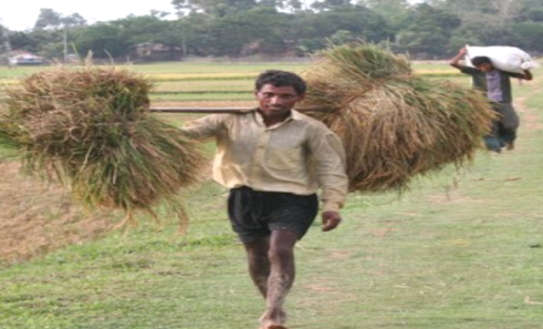
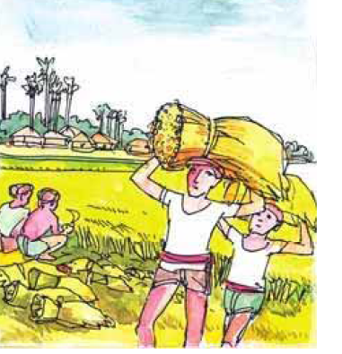
কৃষক ধান কেটে বাড়ি ফিরছে
ধান কাটার দৃশ্য

Slide 12
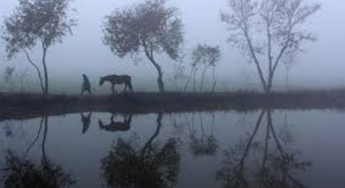
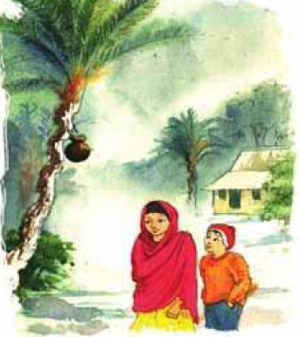
ঘন কুয়াশায় মানুষ গরু নিয়ে মাঠে যাচ্ছে
শীতের কাপড় পড়ে হাঁটছে

Slide 13
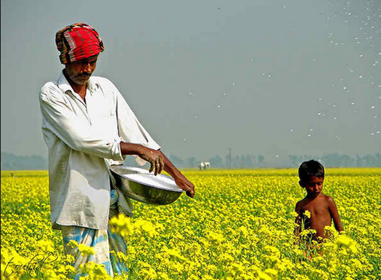
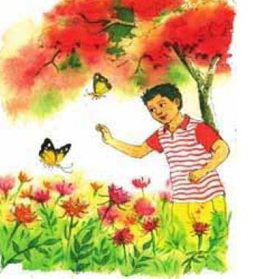
বসন্তকাল

Slide 14
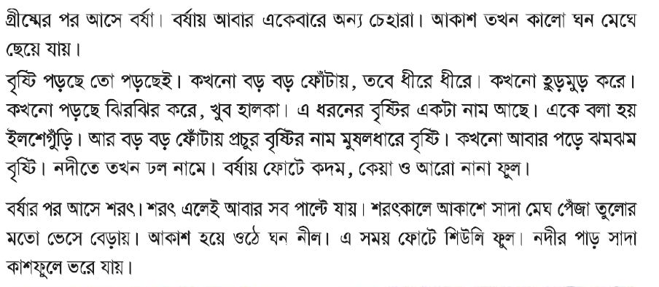
বইয়ের সাথে সংযোগ :
তোমাদের বইয়ের ২ ও ৩ নং পৃষ্ঠা খোল

Slide 16
নতুন শব্দ গুলো জেনে নেই :
ইলশেগুঁড়ি , মুষলধারে , পেঁজাতুলো , ষড়ঋতু , বর্ষাকাল , অসহ্য , গ্রীষ্ম , তাপ , পাড় , বিচিত্র
যুক্তবর্নগুলো ভেঙে লিখি :
গ্রীষ্ম = ষ্ম -ষ + ম , বর্ষা = র্ষ- রেফ + ষ
বৃষ্টি = ১। বৃ - ব + রি-ফলা ( „ )
২। ষ্ট – ষ + ট

Slide 17
বসন্ত -ন্ত - ন + ত , সুন্দর - ন্দ- ন + দ
উত্তর -ত্ত- ত + ত , ঠান্ডা-ন্ড- ন + ড
যুক্তবর্ণ দিয়ে শব্দ গঠন :
ষ্ট- মিষ্টি , ষ্ঠ- জৈষ্ঠ্য , ন্ত- হেমন্ত

Slide 18
* ইলশেগুঁড়ি কী ?
উ : বর্ষাকালে ঝিরঝির করে খুব হালকা এক ধরনের বৃষ্টি হয়। এ ধরনের বৃষ্টির একটা নাম আছে। একে বলা হয় ইলশেগুঁড়ি।

Slide 19
* বর্ষায় প্রকৃতির অবস্থা কেমন হয় ?
উ : গ্রীষ্মের পর আসে বর্ষা। বর্ষায় আবার একেবারে অন্য চেহারা। আকাশ তখন কালো ঘন মেঘে ছেয়ে যায়। বৃষ্টি পড়ছে তো পড়ছেই। কখনো বড় বড় ফোঁটায়, তবে ধীরে ধীরে।কখনো হুড়মুড় করে। কখনো পড়ছে ঝিরঝির করে, খুব হালকা।

Slide 20
* শরৎকালে প্রকৃতির কী রুপ ফুটে উঠে ?
উ : বর্ষার পর আসে শরৎ। শরৎ এলেই আবার সব পাল্টে যায়। শরৎকালে আকাশে সাদা মেঘ পেঁজা তুলোর মতো ভেসে বেড়ায়। আকাশ হয়ে ওঠে ঘন নীল। এ সময় ফোটে শিউলী ফুল। নদীর পাড় সাদা কাশফুলে ভরে যায়।

Slide 21
দলীয় কাজ
শাপলা দল : আজকের পাঠের নতুন নতুন শব্দ
গুলো লিখ।
গোলাপ দল : আজকের পাঠে যুক্তবর্ণ আছে এমন শব্দ
গুলো লিখ।

Slide 22
জবা দল : যুক্তবর্ণ দিয়ে ১ টি করে শব্দ
তৈরি কর।
ষ্ম , ত্র , ন্ত , ষ্ট

Slide 23
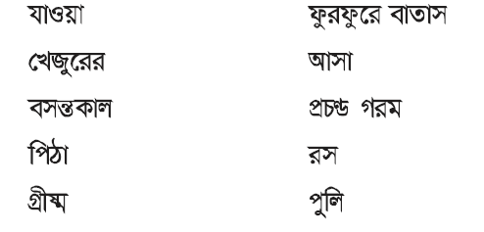
মূল্যায়ন :
ডান দিক থেকে শব্দ বেছে নিয়ে বাম দিকের শব্দের সাথে মিল কর :

Slide 24
সঠিক উত্তরটিতে টিক চিহ্ন দাও :
১। কখন কালো ঘন মেঘে আকাশ ছেয়ে যায় ?
ক ) শরতে খ ) হেমন্তে গ ) বসন্তে ঘ ) বর্ষায়
২। শিহাব গ্রামের বাড়িতে বেড়াতে গেল । সেখানে গিয়ে নদীর পারে
শিউলি ফুল দেখতে পেল। সে কখন বেড়াতে গিয়েছিল ?
ক ) বর্ষাকালে খ ) শরৎকালে গ ) বসন্তকালে ঘ ) শীতকালে

Slide 25
খালিঘরে ঋতুর নাম অনুযায়ী বৈশিষ্ট্য লিখ :
বর্ষা
শরৎ
হেমন্ত
শীত
বসন্ত

Slide 26
সংক্ষেপে উত্তর দাও :
১। শরৎকালে সাদা মেঘ কিসের মতো ভেসে বেড়ায় ?
২। কখন শীতের আগমন টের পাওয়া যায় ?
৩। কখন নানা রঙের ফুলে গাছ ভরে যায় ?

Slide 27
পরিকল্পিত কাজ
১। যুক্তবর্ণ ভেঙে শব্দ গঠন কর এবং বাক্য গঠন কর :
ষ্ট , ন্দ , ত্ত , ন্ড
২। বসন্ত ঋতু সম্পর্কে ৩ টি বাক্য লিখ।

Slide 28
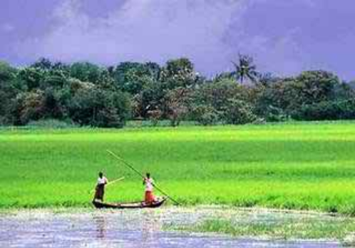
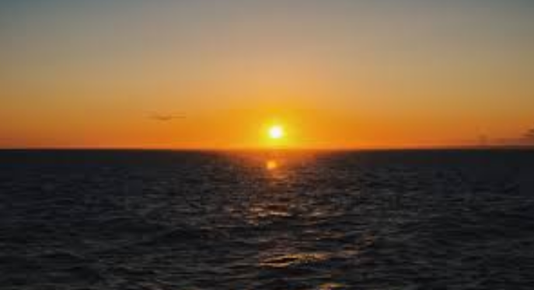
সকলকে অসংখ্য ধন্যবাদ
খোদাহাফেজ

